Slide 1
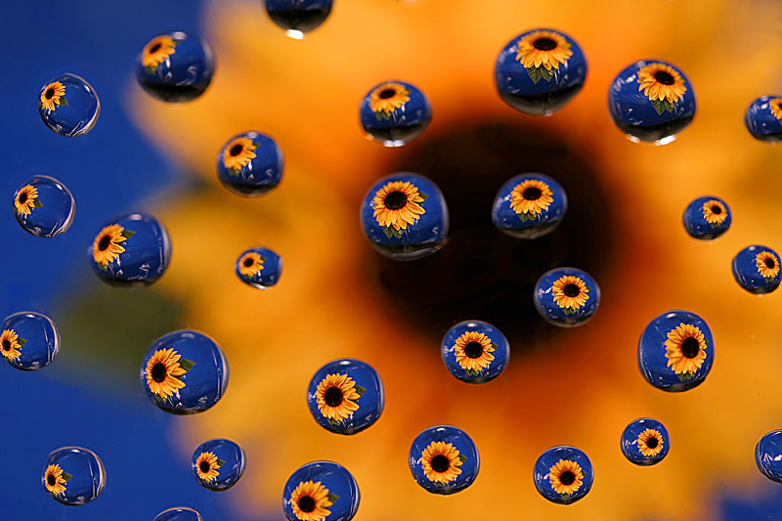
Меняем
Мир
вместе
Курс «Adobe Photoshop»

Slide 2
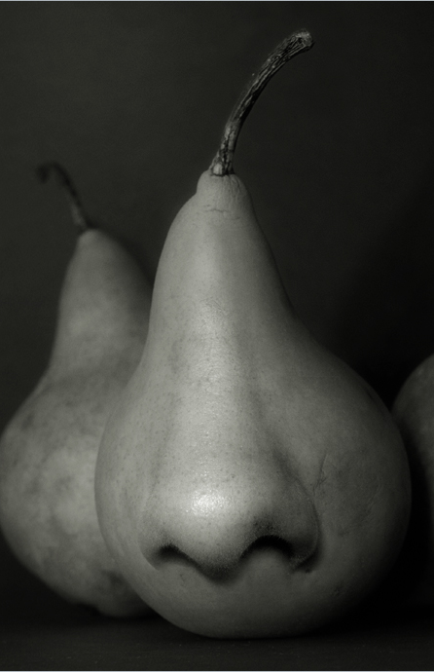
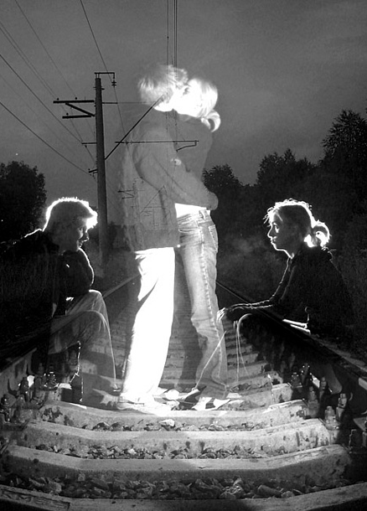
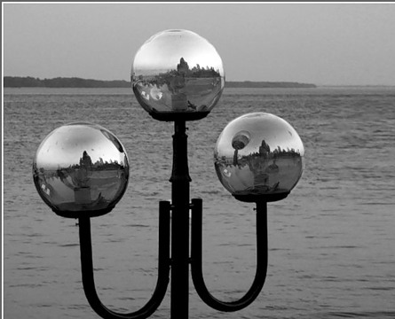
Ты тоже можешь это сделать

Slide 3

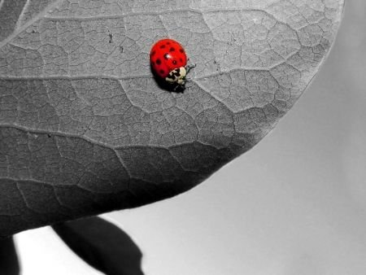
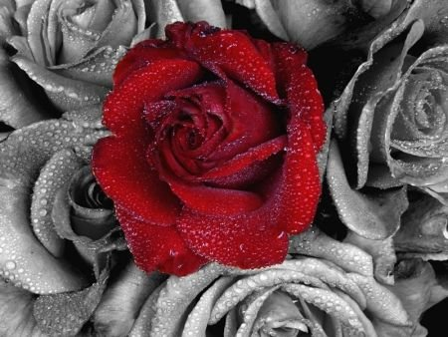
Ты тоже можешь это сделать

Slide 4
Как заставить мир измениться?

Slide 5
Наш курс предназначен для изучения основ работы самого популярного графического редактора. Начав изучение программы со знакомства с интерфейсом программы, Вы шаг за шагом научитесь выделять фрагменты изображения различными способами, корректировать цветовую гамму изображений и удалять дефекты фотографий, узнаете, как работать с инструментами регулировок цветов и оттенков, а также познакомитесь с принципом работы со слоями, эффектами и фильтрами. Завершающим этапом обучения станет создание «с нуля» абстрактного художественного изображения с применением набора различных фильтров и инструментов. Интерактивный курс будет полезен как для начинающих пользователей, так и для опытных, желающих изучить новые возможности программы Adobe Photoshop.

Slide 6
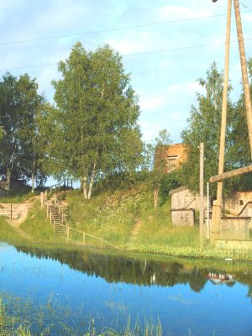
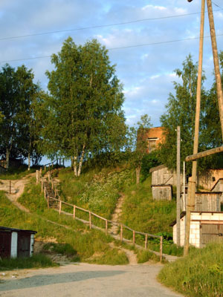
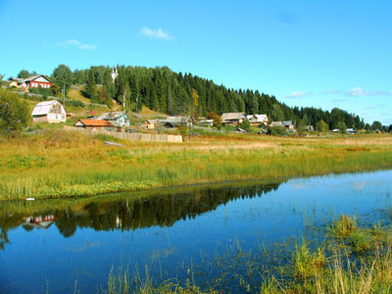
Результатом проекта станет творческая работа по созданию нового мира

Slide 7
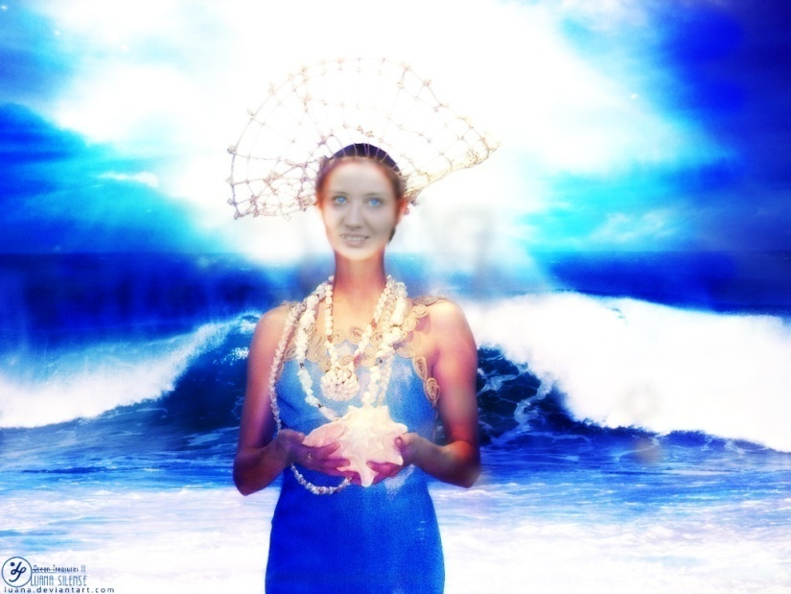
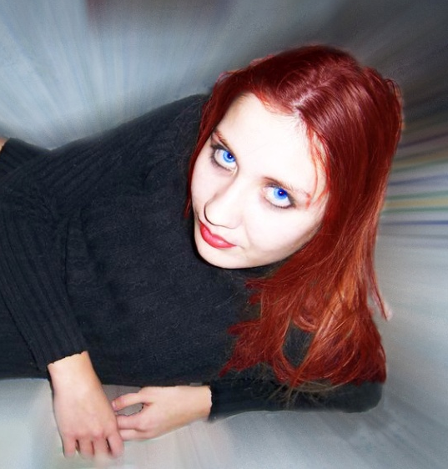
Результатом проекта станет творческая работа по созданию нового мира

Slide 8
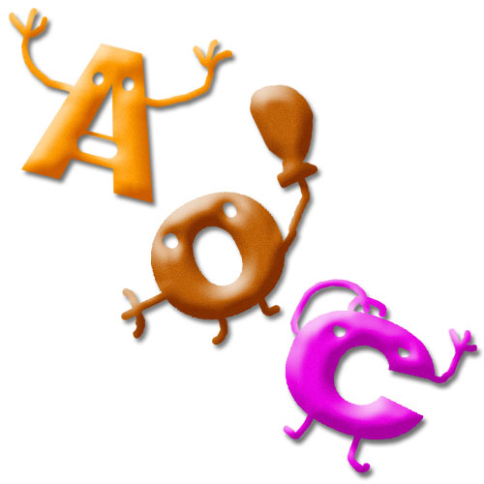

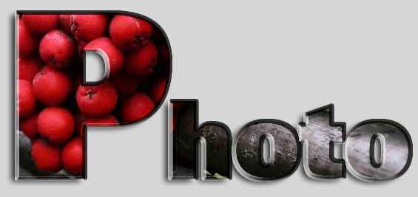
Результатом проекта станет творческая работа по созданию нового мира

Slide 9
А теперь давайте разделимся на группы

Slide 10

Как горят буквы?
Работа с буквами

Slide 11
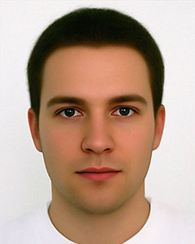
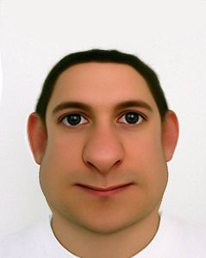
Как сделать мир веселее?
Работа с пластикой

Slide 12
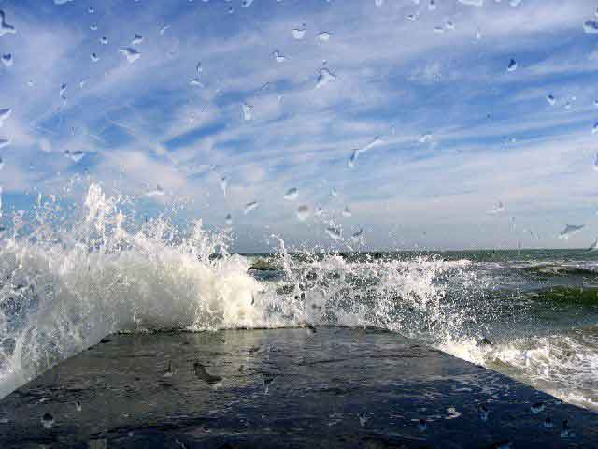
От куда появились капли?
Работа с фильтрами

Slide 13
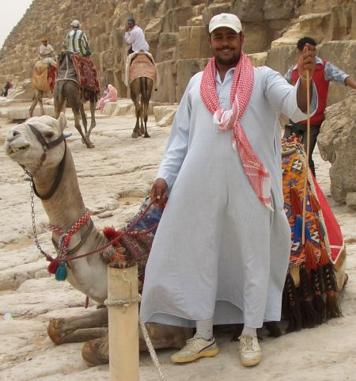

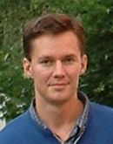
Как стать погонщиком верблюдов?
Работа с инструментом «Перо»

Slide 14
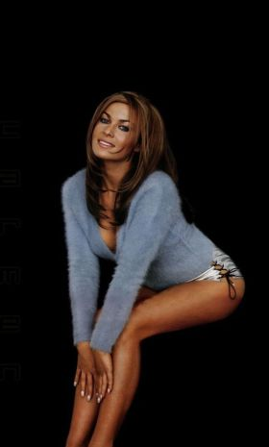
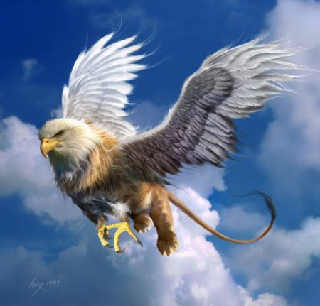
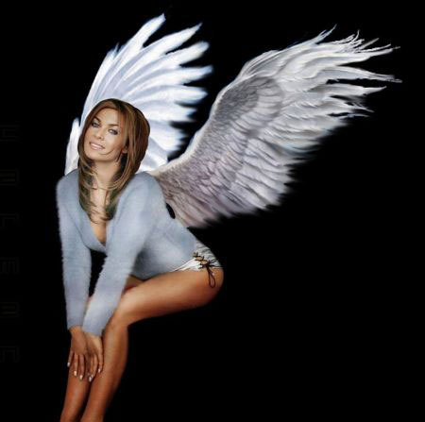
Хочешь взлететь?
Работа с инструментом «Кисть»

Slide 15
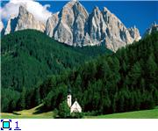
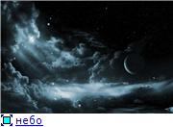
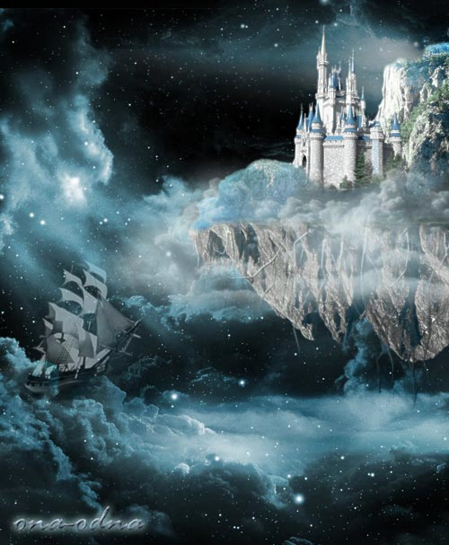
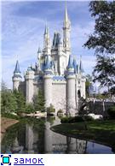
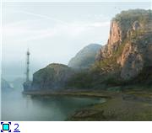
Где находится край света?
Работа о слоями

Slide 16
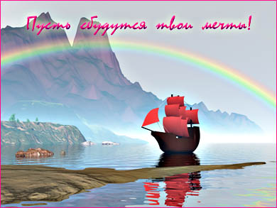
Удачи!

